Slide 1
Data Management
Chapitre 14
Big Data

Slide 2
ACID et 3V
Les bases Big Data ne sont plus ACID
  Atomique
  Cohérente
  Intègre
  Disponible
Elles sont 3V
  Volume
  Véloce
  Variété

Slide 3
Volume
Dans les systèmes d’information en place dans les entreprises, les volumes de données traités se mesurent en téraoctets
Le challenge immédiat de l’IT traditionnel est d’être en capacité de traiter des Pétaoctets et bientôt des Exaoctets puis des Zettaoctets.
  S’ensuivent une longue liste de questions auxquelles les spécialistes doivent apporter une réponse à plus ou moins long terme : quels sont les coûts ? Quels sont les outils de stockage et de traitement en temps réel ? Quelles sont les méthodes à adopter pour analyser l’information ? Quels sont les moyens pour archiver ?

Slide 4
Vélocité
L’importance de l’immédiateté et de l’instantanéité pour recevoir ou émettre des informations par chacun d’entre nous et pour toutes les activités, professionnelles ou personnelles, du quotidien contraigne les organisations à améliorer leurs vitesses de réaction et d’anticipation
  L’information n’est plus statique, mais elle devient un facteur de changement dynamique
  Dans ce contexte, comment l’intégrer en temps réel dans les schémas de données actuels conçus pour être alimentés en temps différé ? Comment canaliser ce déluge d’information dans des flux maîtrisés ?

Slide 5
Variété
Texte, images, photos, vidéos, quel que soit le format de l’information, les données, structurées ou non structurées, requièrent un nouveau savoir-faire pour être assimilées puis analysées
L’exploitation et le traitement de l’information aussi variée, tant par la forme que par le contenu, sont difficilement réalisables en dehors du support initial

Slide 6
7 étapes pour créer son data lake
Créer une taxonomie pour classer les données
  L'organisation des objets d’un datalakede données repose sur leur classification
  Identifiez alors chaque aspect clé des données comme le type de données, le contenu, les scénarios d'utilisation, les groupes d'utilisateurs possibles et la criticité des données
  Cette dernière a trait à la protection des données personnelles et de l’entreprise, comme celles sur les clients ou celles sur la propriété intellectuelle.

Slide 7
7 étapes pour créer son data lake
Concevoir une architecture de données adéquate.
  Cloud ?
  Hadoop ?
Utiliser des outils de profilage des données
  Surveiller la data
Normaliser l’accès aux données
Développer un catalogue de données
  Pour que les utilisateurs sachent où sont les data
Mettre en place des protections suffisantes des données
Evangélisation

Slide 8
DataMart
Le datamart est un ensemble de données ciblées, organisées, regroupées et agrégées pour répondre à un besoin spécifique à un métier ou un domaine donné
  Il est donc destiné à être interrogé sur un panel de données restreint à son domaine fonctionnel, selon des paramètres qui auront été définis à l’avance lors de sa conception

Slide 9
DataWarehouse
Définition de Kimball
L’ensemble des DataMarts de l’entreprise constitue le DataWarehouse.
Le DataMart est un sous-ensemble du DataWarehouse, constitué de tables au niveau détail et à des niveaux plus agrégés, permettant de restituer tout le spectre d’une activité métier

Slide 10
Définition de Inmon
Le DataMart est issu d’un flux de données provenant du DataWarehouse
Contrairement à ce dernier qui présente le détail des données pour toute l’entreprise, il a vocation à présenter la donnée de manière spécialisée, agrégée et regroupée fonctionnellement

Slide 11
Utilisation
Le Data Warehouse est une base de données relationnelle, pensée et conçue pour :
  les requêtes et les analyses de données,
  la prise de décision ;
  les activités de type Business Intelligence davantage que pour le traitement de transactions ou autres usages traditionnels des bases de données.

Slide 12
SGBDR
Système de gestion de base de données relationnelles
Système structuré
  Tabulaire, langage Sql
  Uniquement pour les datalakes
Les acteurs historiques et payants
  Oracle, Microsoft Sql Server
Les acteurs libres
  MySql, PostgreSql, Sqlite
ACID
  Atomique Cohérent Intègre Disponible

Slide 13
Hadoop
Google Hadoop
Big Data
Non structuré
Peta-octet
Cloud

Slide 14
Transformer le DataLake en DataMart
Utilisation de données structurées
Base de données relationnelles
Base de données big data
  Hadoop + Stucturation
  Base de types JSON : MongoDB
Fichiers
  CSV, JSON, XML

Slide 15
Nettoyage
Il faut nettoyer les données
  Aberration
  Hors contexte
  Sécurité
  En dehors de la loi
  Prétraitement

Slide 16

Hadoop
Apache Hadoop est une base de données de Google
NoSql
  Map Reduce
Big Data
  Peta octets
Possède un file system réparti
  HDFS
Possède un scheduler de job
  YARN

Slide 17
Hadoop
Très utile pour un DataLake
  Algorithme map-reduce
Peut être également utilisé comme un DataMart
  Hive est une application Hadoop permettant d’attaquer des informations en SQL

Slide 18

MongoDB est une base de données JSON
NoSql
  JSON
Big Data
  Peta octets
Indexation JSON
Démarrage
  Mongod
Administration
  MongoDB compass et MongoDB Management Studio

Slide 19
Chaque instance de Mongo contient plusieurs bases
Chaque base contient des collections
Chaque collection contient des JSON
Recherche par JSON

Slide 20
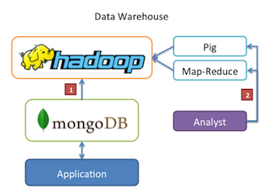
MongoDB
MongoDB est surtout utilisé comme DataMart
  Hadoop est quand à lui un DataLake et/ou un DataMart
MongoDB fonctionne sur HDFS
  MongoDB Connector for Hadoop

Slide 21
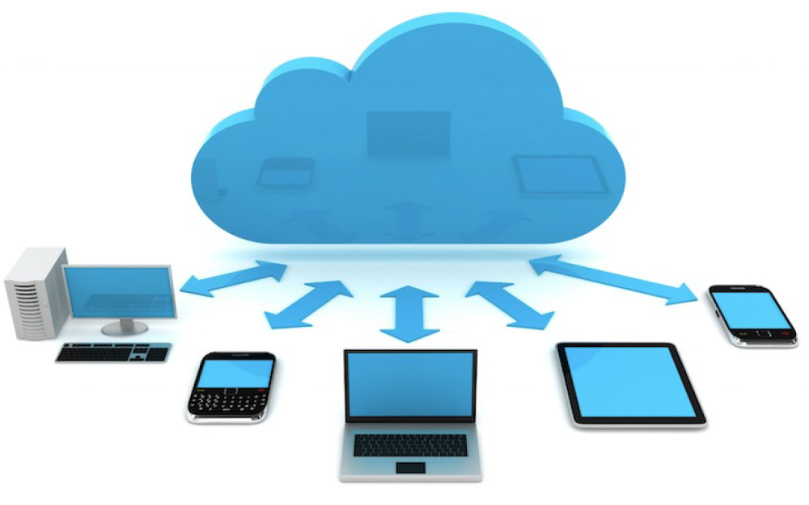
Cloud Computing
Le cloud computing, en français l'informatique en nuage, correspond à l’accès à des services informatiques (serveurs, stockage, mise en réseau, logiciels) via Internet (le « cloud » ou « nuage ») à partir d’un fournisseur.

Slide 22
Changement de paradigme
Le cloud computing est un basculement de tendance
  au lieu d'obtenir de la puissance de calcul par acquisition de matériel et de logiciel, le consommateur se sert de puissance mise à sa disposition par un fournisseur via un réseau

Slide 23
Rapid Elasticity
La capacité de stockage et la puissance de calcul sont adaptées automatiquement au besoin d'un consommateur
Les capacités peuvent être élastiquement provisionnées et libérées
  semblent illimitées

Slide 24
Measured Service
la quantité de service consommée dans le cloud est mesurée pour des fins de facturation

Slide 25
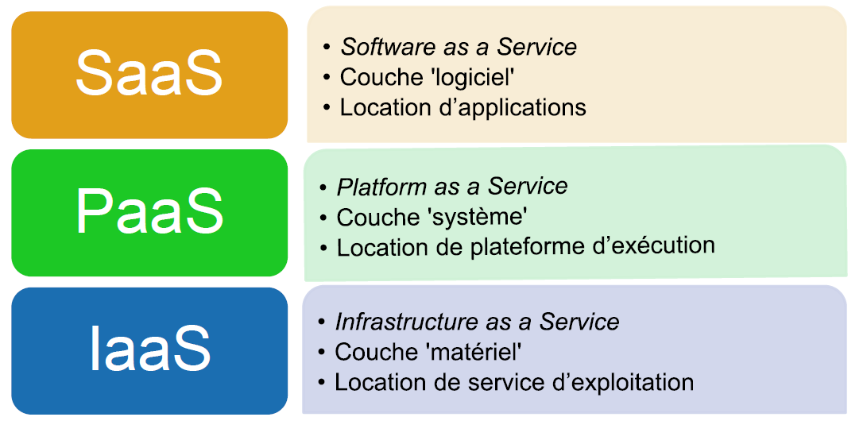
Les modèles de service
Il existe 3 modèles de services
  IaaS
  PaaS
  SaaS

Slide 26
IaaS
Infrastructure as a Service
Il consiste à offrir un accès à un parc informatique virtualisé
Des machines virtuelles sur lesquelles le consommateur peut installer un système d'exploitation et des applications
C'est le service de plus bas niveau
  Hosting
  L'utilisateur contrôle lui-même l'OS
Exemples
  OVH, AWS EC2

Slide 27
PaaS
Platform as a Service
La capacité offerte au consommateur est de déployer sur l’Infrastructure du nuage les applications qu’il a crées lui-même, ou acquises
  Pourvu qu’elles soient créées à l'aide des langages de programmation, des bibliothèques, des services et d'outils pris en charge par la platforme

Slide 28
PaaS
Le consommateur ne gère pas ou ne contrôle pas l'infrastructure sous-jacente du cloud, y compris le réseau, les serveurs, les systèmes d'exploitation ou le stockage
  Mais contrôle les applications déployées et éventuellement les paramètres de configuration de l'environnement d'hébergement d'applications
Exemples
  Google Apps Engine, AWS S3, Microsoft Azure

Slide 29
SaaS
Software as a Service
La capacité offerte au consommateur consiste à utiliser les Applications du fournisseur s'exécutant sur une infrastructure cloud
  Le consommateur ne gère ni ne contrôle l'infrastructure sous-jacente du cloud, y compris le réseau, les serveurs, les systèmes d'exploitation, le stockage ou même les capacités d'application individuelles, à l'exception peut-être des paramètres de configuration des applications spécifiques aux utilisateurs
Exemple
  Google Docs, GMail, Microsoft 365, AWS ECS

Slide 30
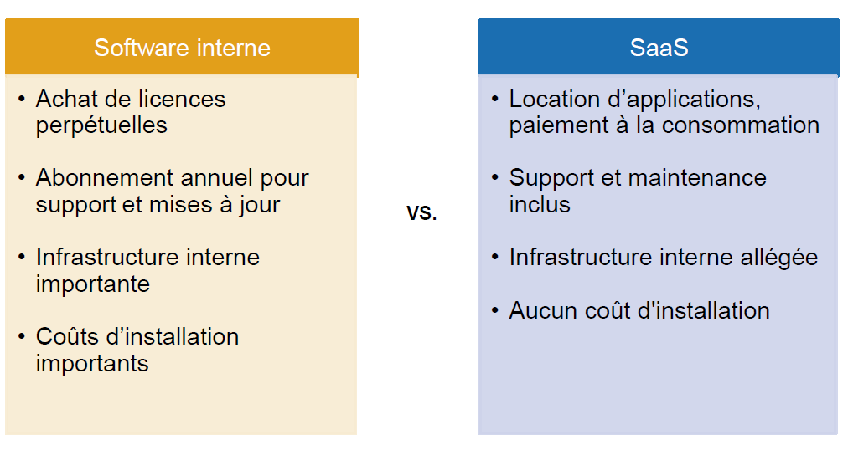
SaaS

Slide 31
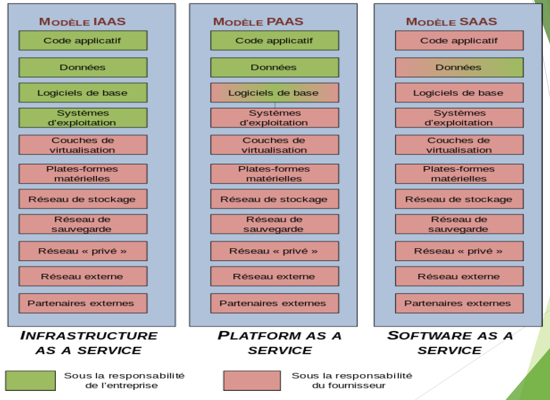

Slide 32
Avantages
Grande capacité des serveurs distants
Récupération rapide des données
Mises à jour automatiques
On peut travailler de façon collaborative où qu'on se trouve
On peut travailler à partir de n'importe où du moment que l'on à Internet
On retrouve toujours nos données
Sécurisé

Slide 33
Inconvénients
On ne sait pas où sont stockées nos données
  pas forcément en France
Il faut avoir une bonne connexion Internet
Certaines applications via le cloud peuvent être très lente
Les salariés de l'entreprise doivent savoir utiliser le cloud pour ne pas perdre de temps
Espionnage

Slide 34
TCO
TCO (coût de possession)
Serveur, switch, câble, énergie, baie, salle machine, climatisation, maintenance, crédit, assurance
Comparaison à qualité égale

Slide 35
Les acteurs du Cloud
Amazon Web Service AWS
Microsoft Azure
Google Cloud
Les Européens
  OVH
  Infomaniak
  …

Slide 36
Les solutions locales
Complexes
Cloudera
  VM prêtes à l’emploi

Slide 37
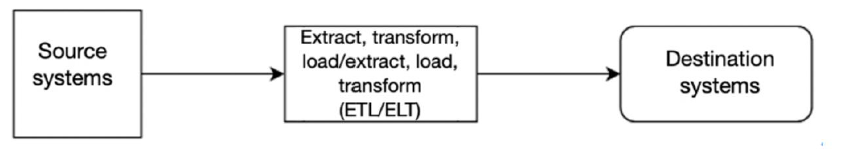
Vue historique
De 10000m d’altitude

Slide 38
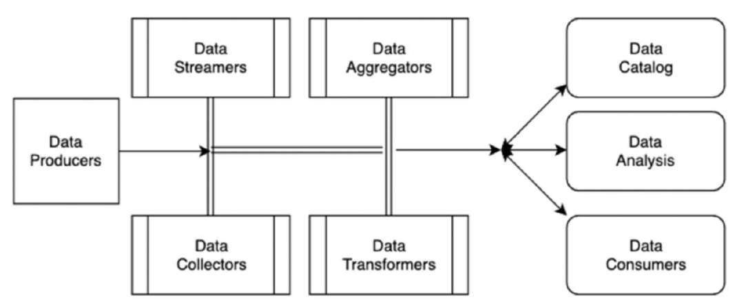
Vue 5000m

Slide 39
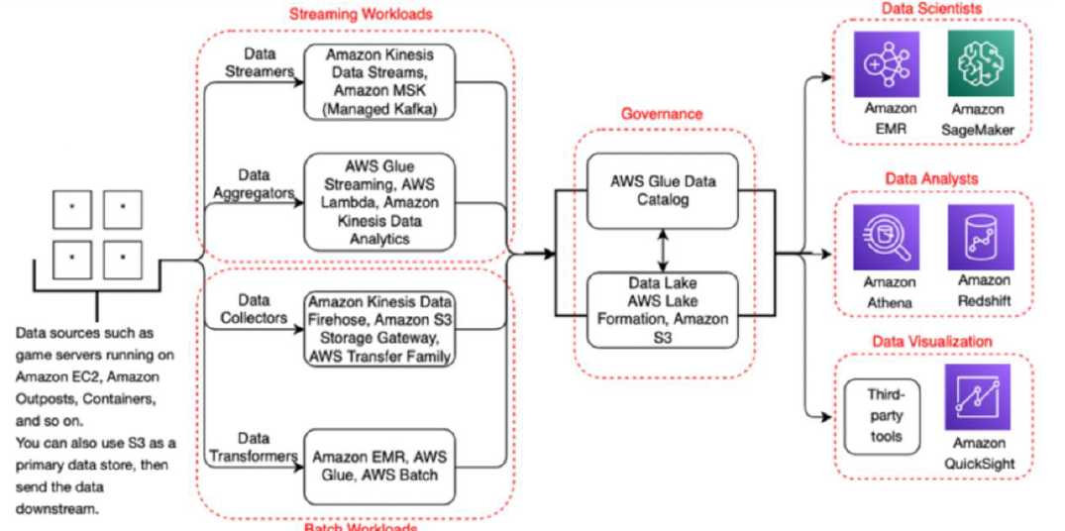
Vue 1000m
Exemple AWS

Slide 40
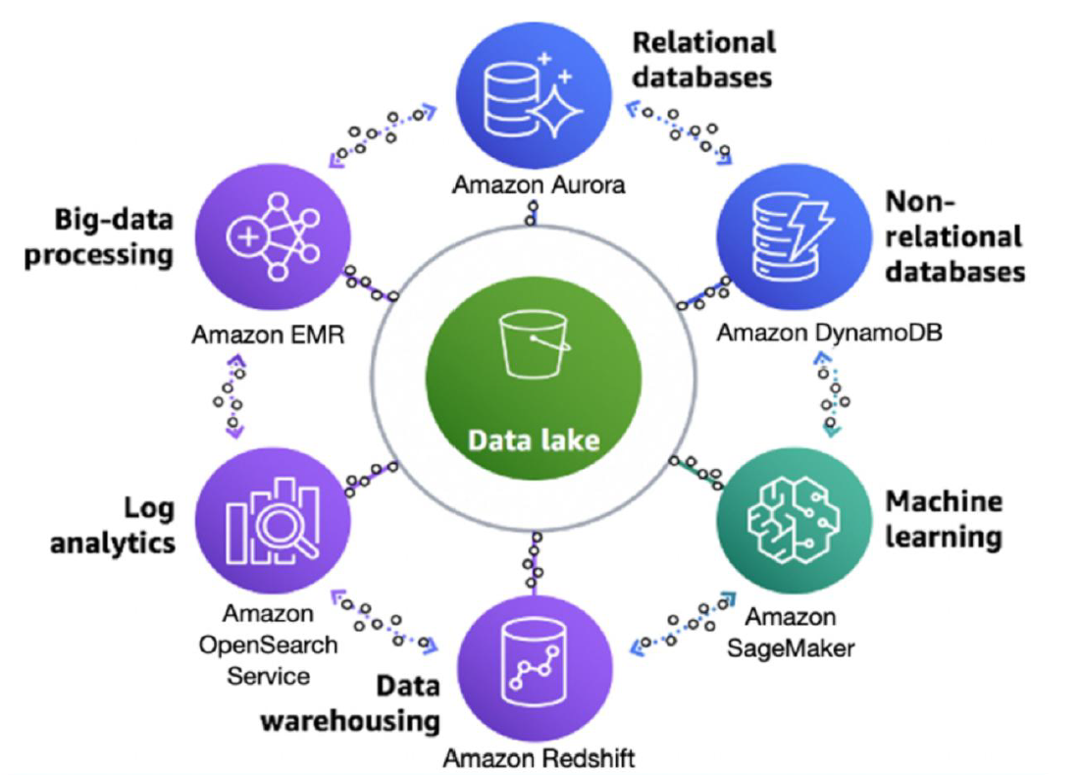
Exemples de service AWS

Slide 41
Le workflow des data
D’abord dans le Datalake
Puis dans le Datamart
Intéraction pull
  Datalake => Datamart
Intéraction push & pull
  Datamart => Datalake => Datamart

Slide 42
3 approches
Approche Top
  Approche théorique
  Création du Datalake puis Datamart puis Datalab puis applications
  Chère et long, réservé aux grands groupes
Approche pragmatique
  Approche des développeurs
  Création d’une application puis d’un datalab / datamart puis d’un Datalake
  Très technique mais agile
Approche mixte

Slide 43
Datalab
Sous ensemble d’un datamart réservé au développement

Slide 44
Base de données objet
Object Storage
  Base de données qui permet de stocker des données NoSql avec leurs métadonnées
  Compatible 3V
  Pas de mécanisme d'indexation ni de requêtage

Slide 45
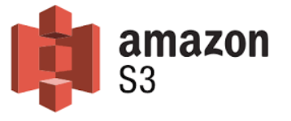
S3
Simple Storage Service
  Norme d'Amazon (AWS S3)
  Plus gros service de base de données d'objets
  Devenu une norme
  Fiabilité énorme : 1 données de perdue sur 1000000000000 (12 zéros)
Equivalent Microsoft
  Microsoft Azure Blob Object

Slide 46

MinIo
  Portage de AWS S3
  Même norme
  Compatible boto3

Slide 47
Bucket
Le Bucket défini un stockage S3
  Défini le lieu
  Le refroidissement
  La sécurité
  Peu posséder des sous dossiers

Slide 48
Le refroidissement
L'avantage de S3 est son tarif variable en fonction du refroidissement des données
Stockage très chaud : SSD
Stockage très froid : Bande magnétique

Slide 49
Exemple AWS EBS et S3
EBS
  Disque du standard SSD ou HDD
S3 Standard
  Stockage à usage général pour n’importe quel type de données. Cette classe de stockage est généralement utilisée pour les données à accès fréquent.
S3 Infrequent
  Pour les données à longue durée de vie, mais à accès peu fréquent nécessitant un temps d'accès de l'ordre de la milliseconde
S3 Glacier Instant Retrieval
  Pour les données d'archives à long terme consultées une fois par trimestre avec une récupération instantanée en quelques millisecondes
S3 Glacier Flexible Retrieval
  Pour les sauvegardes et les archives à long terme disposant de temps d'extraction allant de 1 minute à 12 heures
S3 Glacier Deep Archive
  Pour l'archivage des données à long terme nécessitant un ou deux accès par an et un temps de restauration inférieur à 12 heures

Slide 50
Exemple de tarification AWS EBS et S3 pour 1To / mois
SSD RDS SQL : 186$, temps d'accès 0.05ms
SSD EBS : 93$, temps d'accès 0.05ms
HDD Cold : 17$, temps d'accès 4ms
S3 Standard : 23$, temps d'accès 0.1ms
S3 Infrequent : 13$, temps d'accès 1ms
S3 Glacier Instant : 5$, accès payant de 1ms
S3 Glacier Flexible : 4$, accès payant de 1 minute à 12 heures
S3 Glacier Deep Archive : 2$, accès payant de 12 heures

Slide 51
MongoDB est une base de données JSON
NoSql
  JSON et CSV
Big Data
  Peta octets
Indexation JSON et CSV
Administration
  MongoDB compass et MongoDB Management Studio

Slide 52
Chaque instance de Mongo contient plusieurs bases
Chaque base contient des collections
Chaque collection contient des JSON
Recherche par JSON

Slide 53
MongoDB
MongoDB est surtout utilisé comme DataMart
  Hadoop est quand à lui un DataLake et/ou un DataMart
MongoDB fonctionne sur HDFS
  MongoDB Connector for Hadoop

Slide 54
TP
Démo de MongoDb
Démo de Hadoop
Comment choisir entre Sql et NoSql ?

